Slide 1
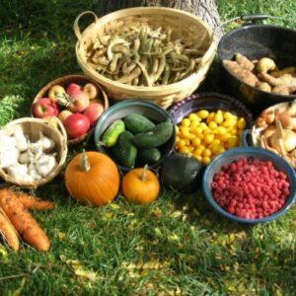
GEOGRAFIYA
9-sinf
Mavzu: Jahon dehqonchiligi geografiyasi
O‘qituvchi: Yunusobod tumani
302-maktab geografiya fani o‘qituvchisi
Tursunpo‘latov Farhodjon

Slide 2
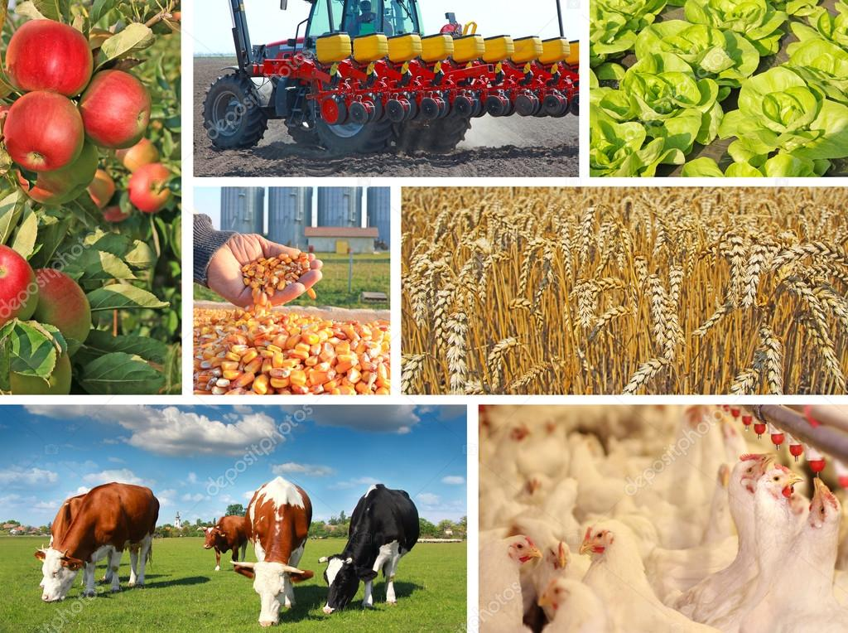
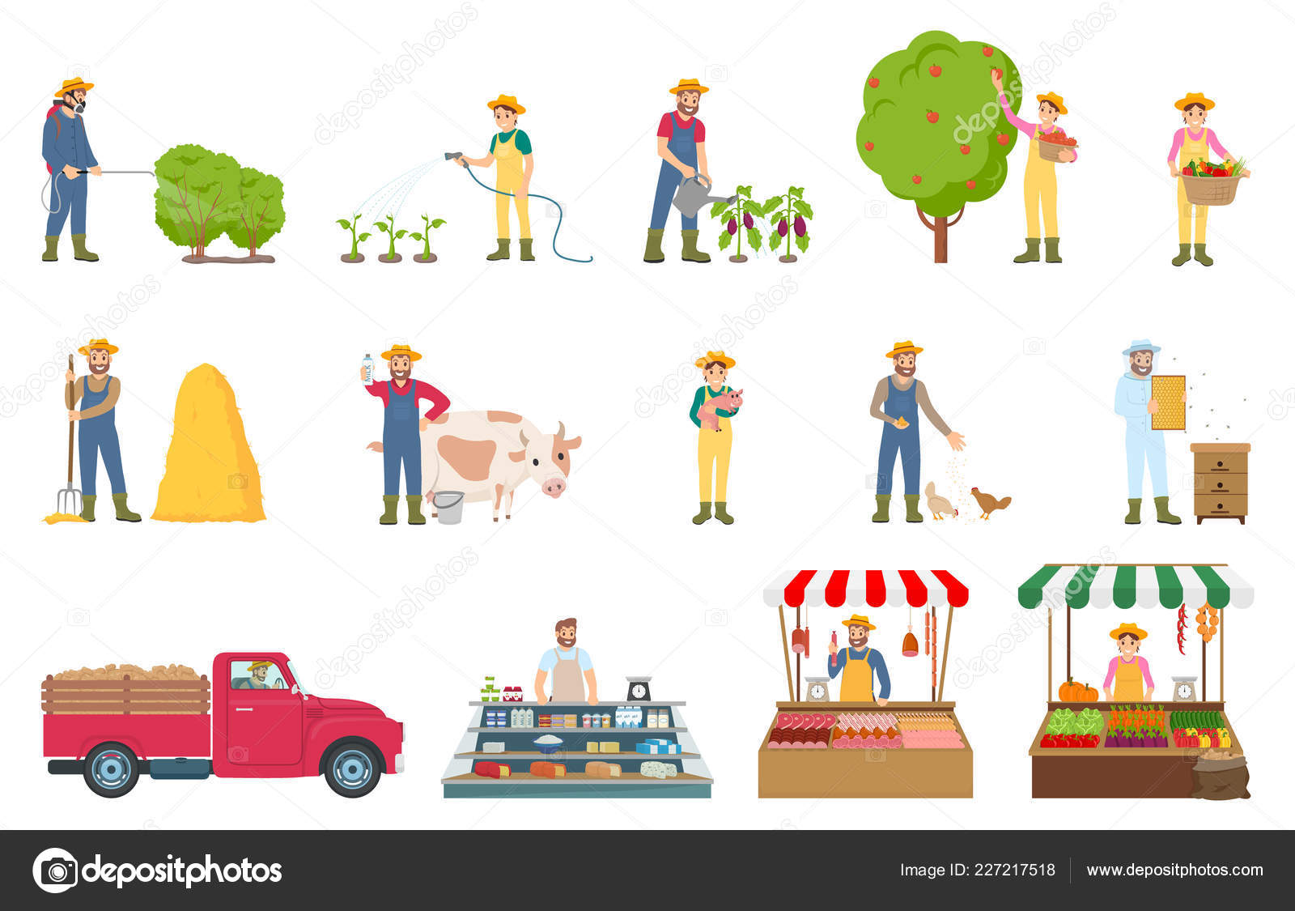
Qishloq xo‘jaligi
Qishloq xo‘jaligi insoniyat tarixida o‘ta muhim ahamiyatga ega bo‘lgan ishlab chiqarish tarmog‘i hisoblanadi.
Jahon bo‘yicha hozirgi
paytda, taxminan, 1,4 mlrd. kishi qishloq xo‘jaligi sohasida band.

Slide 3
Qishloq xo‘jalik tarkibi va tarmoqlarining hududiy joylashuviga ta’sir qiluvchi omillar:
Tabiiy iqlim sharoit
Qishloq xo‘jaligiga kapital qo‘yilmalar jalb etish
Aholining milliy-diniy tarkibi
Texnik vositalar bilan ta’minlanganlik holati

Slide 4
Qishloq xo‘jaligi
Qishloq xo‘jaligi
Dehqonchilik (ziroatchilik)
Chorvachilik

Slide 5
Qishloq xo‘jaligida mahsulot ishlab chiqarish xususiyatiga ko‘ra, ikki tur ajratiladi:
Rivojlangan tovar qishloq xo‘jaligi
Ichki iste’mol uchungina mahsulot ishlab chiqaradigan qishloq xo‘jaligi
Ishlab chiqariladigan mahsulotlar tashqi bozor uchun mo‘ljallangan bo‘ladi.
Bunday xo‘jaliklar qadimdan
keng tarqalgan bo‘lganligi sababli an’anaviy qishloq xo‘jaligi ham deyiladi.
Bunday xo‘jaliklar ishi intensiv tashkil qilingan zamonaviy dehqonchilik va chorvachilik sohalari bo‘lishi mumkin.
Ularda ish, odatda, ekstensiv yo‘l bilan tashkil qilingan bo‘ladi.
Hozirgi vaqtda bunday qoloq dehqonchilik xo‘jaliklari jahonning ko‘pchilik
rivojlanayotgan mamlakatlarida keng tarqalgan.
Tovar qishloq xo‘jaligi iqtisodiy rivojlangan mamlakatlarda keng rivojlangan.

Slide 6
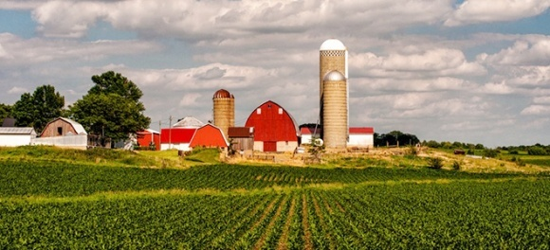
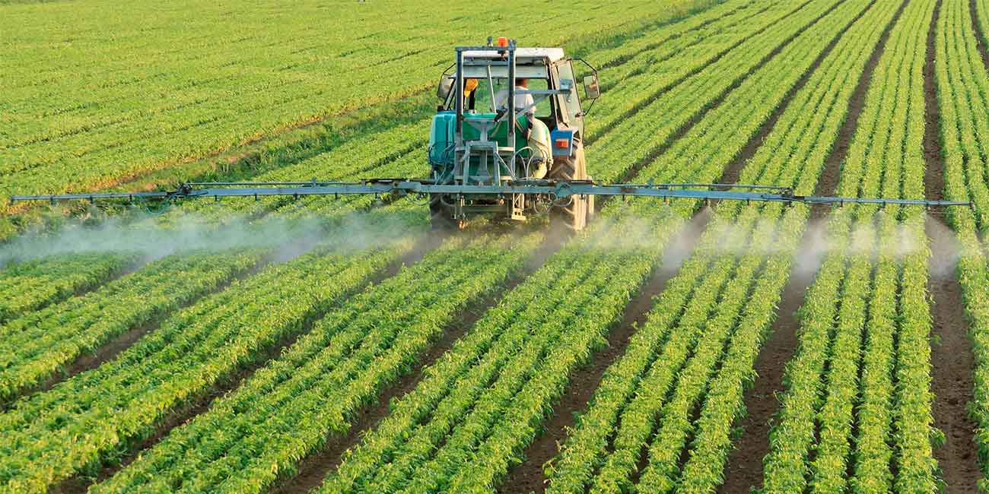
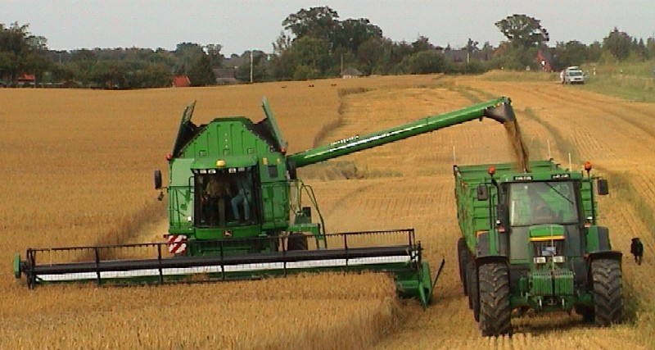
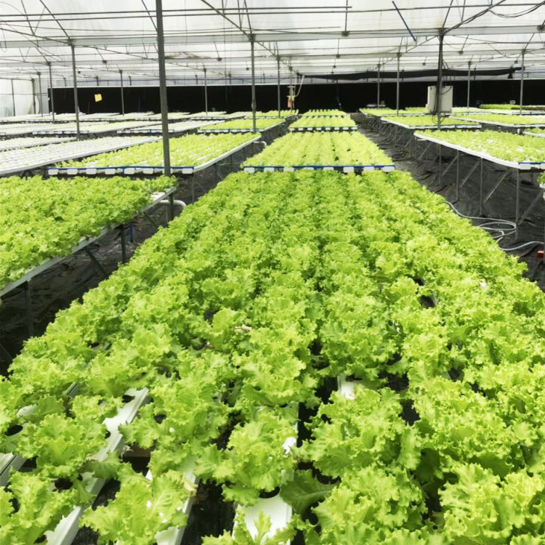
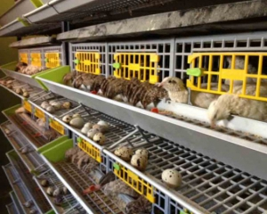

Intensiv qishloq xo‘jaligi
Qishloq xo'jaligi mahsuloti maydon birligida agrotexnika vositalaridan samarali foydalanish, hosil unumdorligiga erishish, chorvaning mahsuldor zotlarini yaratish hisobiga oshsa, u intensiv qishloq xo'jaligi deb ataladi.

Slide 7
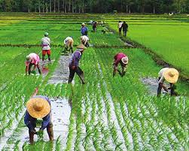
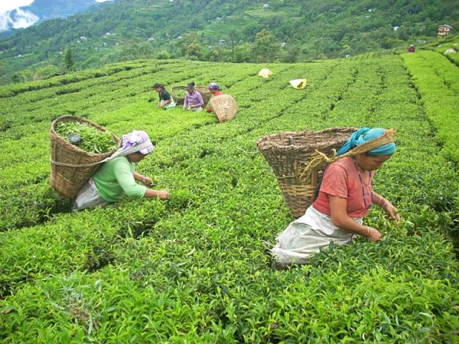
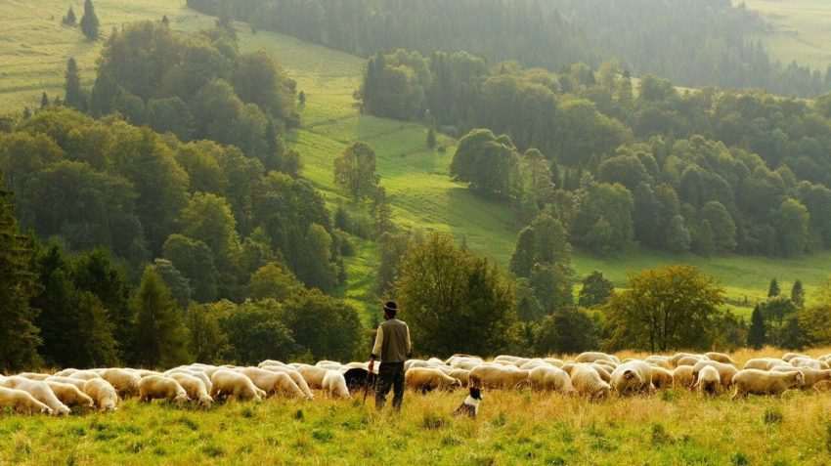
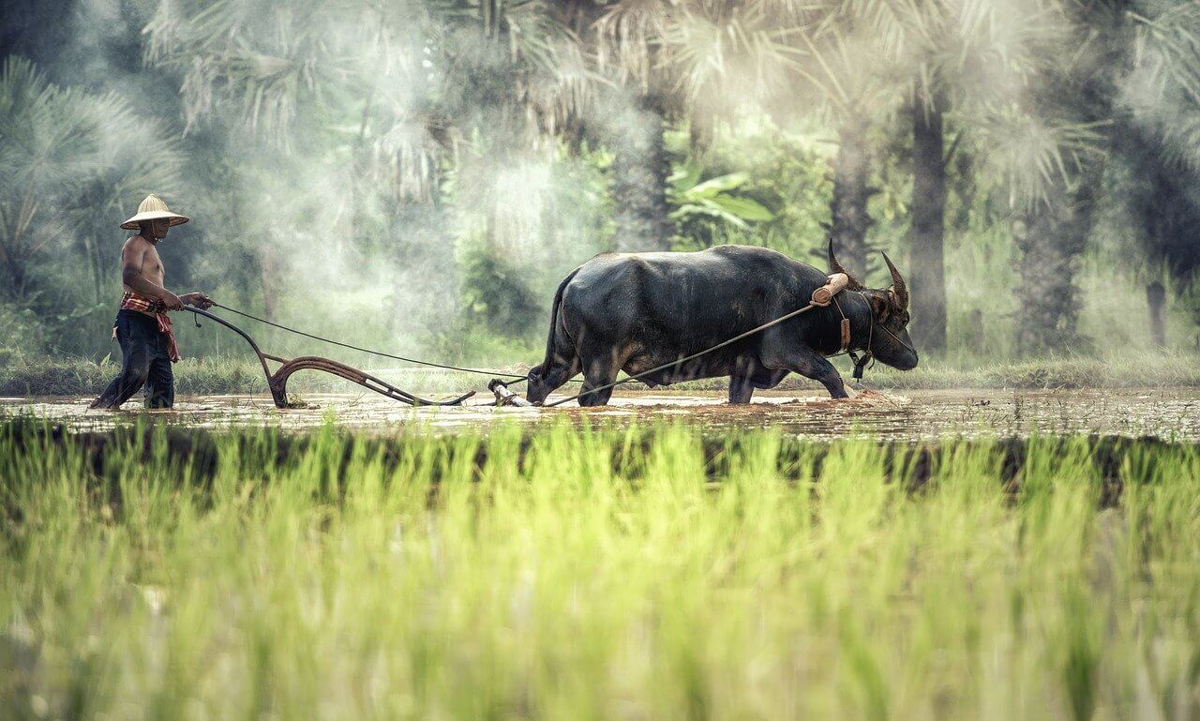
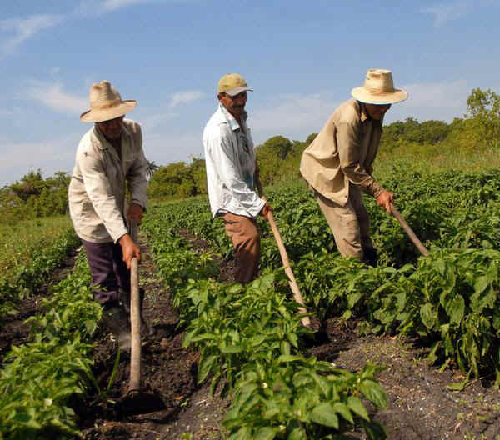
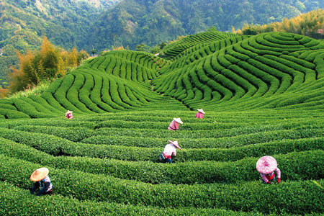
Ekstensiv qishloq xo‘jaligi
Agar qishloq xo'jaligi mahsulotlarini yetishtirish ekin maydonlarini kengaytirish va chorva mollari sonini oshirish hisobiga ko'paysa, bu ekstensiv qishloq xo'jaligi deyiladi.

Slide 8
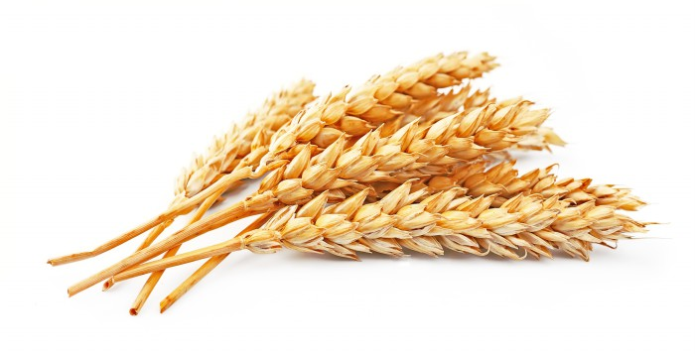
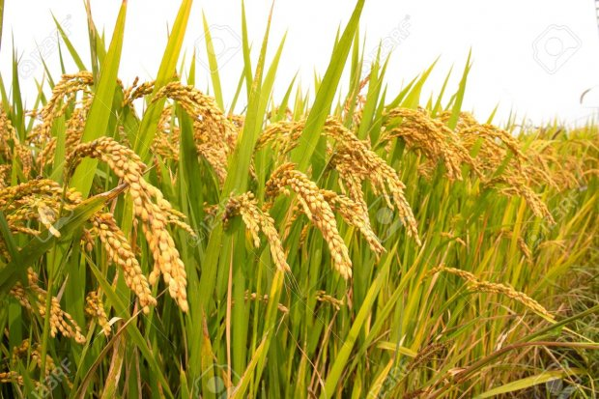
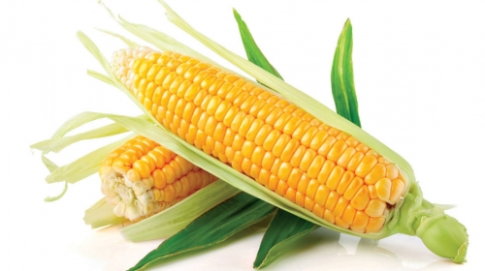
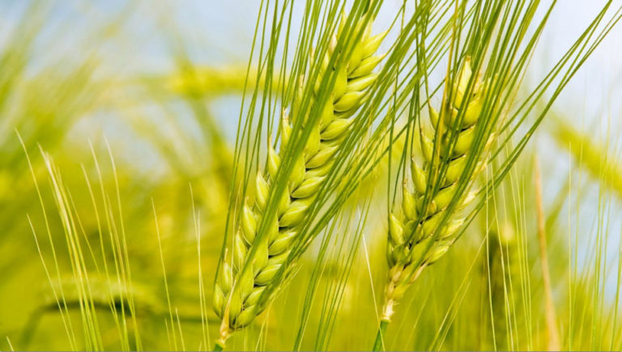
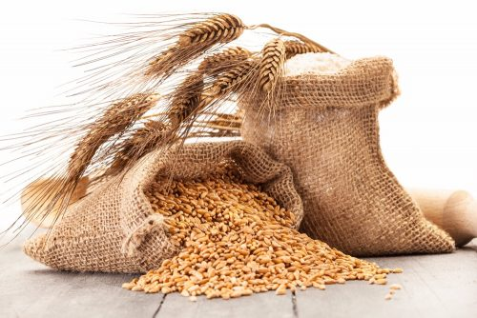
Donli ekinlar
Donli ekinlar yetishtirish dehqonchilikning eng yirik tarmog‘idir. Donli ekinlar turlari ancha ko‘p bo‘lib, ular jahon ekin maydonlarining yarmi (0,7 mlrd. ga) da ekiladi.
Donchilik tarkibida bug‘doy, sholi va makkajo‘xori yetishtirish sohalarining salmog‘i katta. Jahon yalpi don mahsulotlari hosilining 80 % i mazkur ekin turlariga to‘g‘ri keladi. Bundan tashqari, arpa, suli, javdar kabi turdagi don mahsulotlari mavjud.

Slide 9
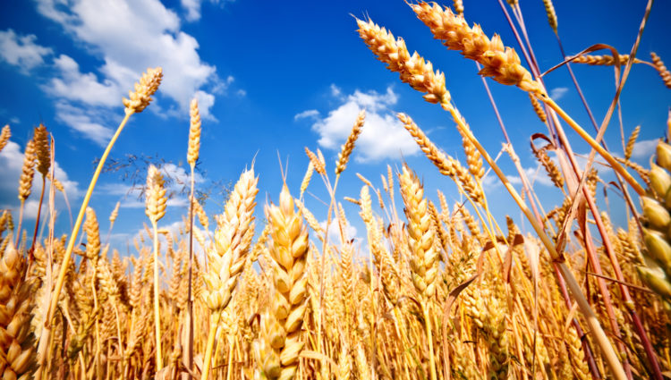
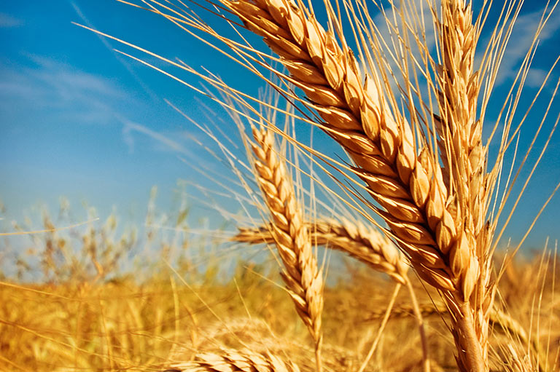
Bug‘doy yetishtirish
Bug‘doy donli ekinlar orasida eng ko‘p ekiladigan ekin turi hisoblanadi.
2016-yil ma’lumotlariga ko‘ra, jahonda 800 mln. t bug‘doy yetishtirilgan.
Bug‘doy yetishtirishda Xitoy (131,7 mln.t), Hindiston (86,9 mln. t), Rossiya (73,3 mln. t), AQSH (62,9 mln. t), Kanada (30,5 mln. t) yetakchilik qiladi. Jahon bug‘doy hosilining deyarli yarmi mazkur davlatlar hissasiga to‘g‘ri keladi.

Slide 10
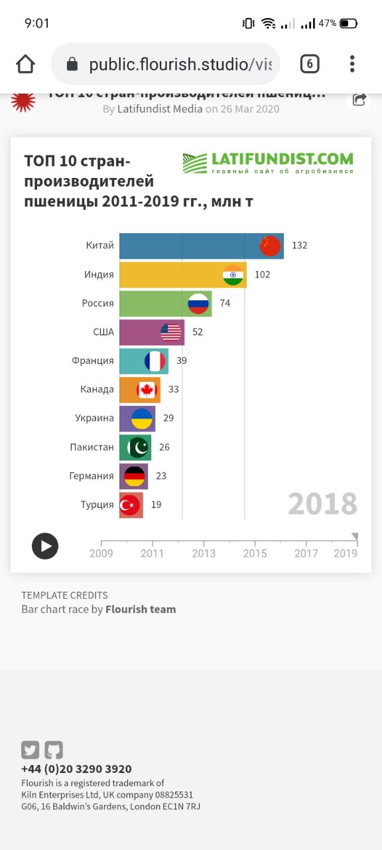
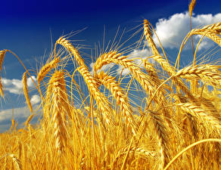
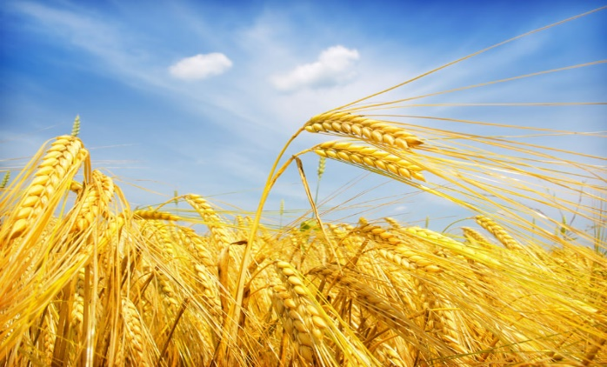
Bug‘doy yetishtirish
2018-yil jahonda eng ko‘p bug‘doy yetishtirgan mamlakatlar (mln tonna)
Jahonning asosiy bug‘doy ekiladigan hududlari Shimoliy
yarim sharning o‘rta kengliklari (AQSH, Kanada, Rossiya, Ukraina, Qozog‘iston, Xitoy) va Janubiy yarim sharning o‘rta kengliklari (Avstraliya, Argentina, Braziliya) hisoblanadi.
Xitoy
Hindiston
Rossiya
AQSH
Fransiya
Kanada
Ukraina
Pokiston
Germaniya
Turkiya

Slide 11
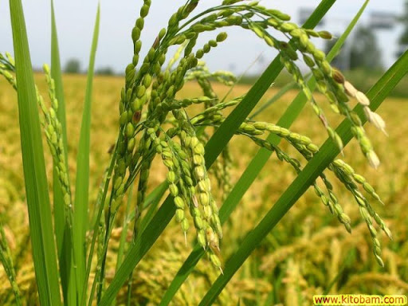
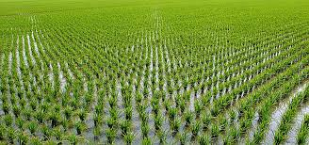
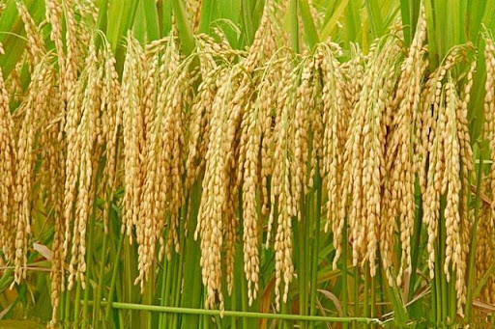
Sholi yetishtirish
Jahon donli ekinlari orasida yalpi hosili va ahamiyatiga ko‘ra ikkinchi o‘rinni sholi egallaydi.
Agar bug‘doy aksariyat hollarda dasht mintaqalari ekini hisoblansa, sholi, asosan, musson iqlimli hududlarda yetishtiriladi.
Sharqiy, Janubi-sharqiy va Janubiy Osiyo jahonning asosiy sholichilik mintaqalari hisoblanadi.
Xitoy, Hindiston, Indoneziya, Bangladesh, Vyetnam kabi davlatlar sholi yalpi hosili bo‘yicha jahonda peshqadamlik qiladi.

Slide 12
Makkajo‘xori yetishtirish
Makkajo‘xori jahon don hosilining 1/4 qismini beruvchi ekin turi hisoblanadi.
Uning tarqalish mintaqalari deyarli bug‘doy ekiladigan maydonlar bilan bir xil hududlarga to‘g‘ri keladi.
AQSH, Braziliya, Meksika, Argentina, Xitoy jahonning eng ko‘p makkajo‘xori yetishtiruvchi davlatlari hisoblanadi.
AQSH bu ekinning jahon bo‘yicha umumiy hosilining 25 % dan ortig‘ini ta’minlaydi.

Slide 13
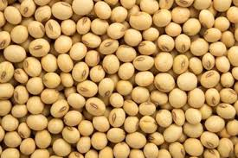
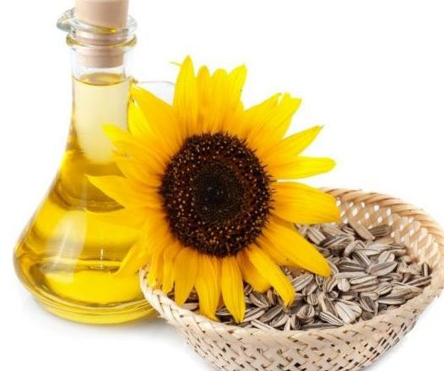
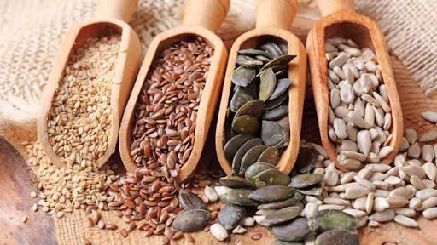
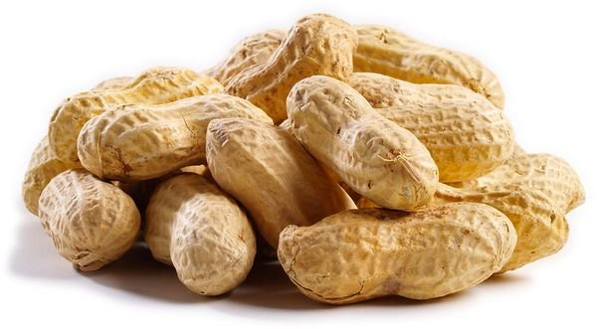
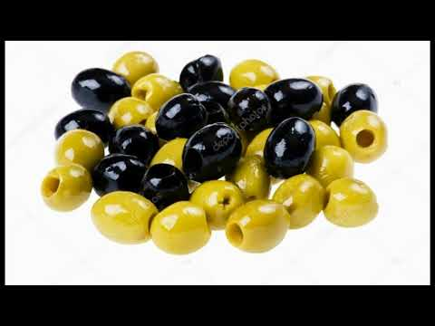
Moyli ekinlar
Aholi tomonidan iste’mol qilinadigan moyning asosiy qismi soya, kungaboqar, yeryong‘oq, chigit, zaytun kabi ekinlardan olinadi.
Soya yetishtirishda -AQSH (jahon soyasining yarmi), Braziliya, Xitoy.
Yeryong‘oq yetishtirishda – Hindiston, G‘arbiy Afrika davlatlari.
Kungaboqar yetishtirishda – Ukraina, Rossiya, Argentina.
Zaytun yetishtirishda- Italiya, Ispaniya kabi O‘rta dengizbo‘yi davlatlari.

Slide 14
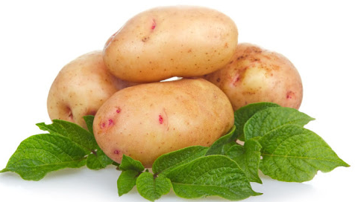
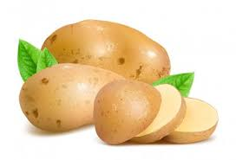
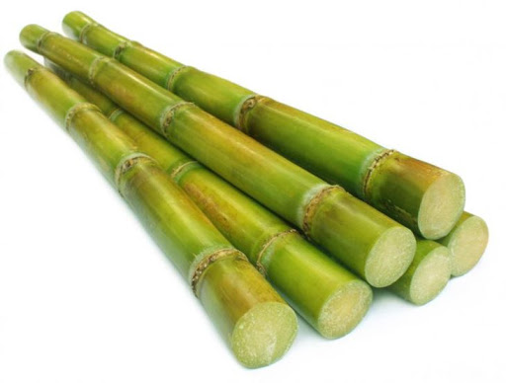

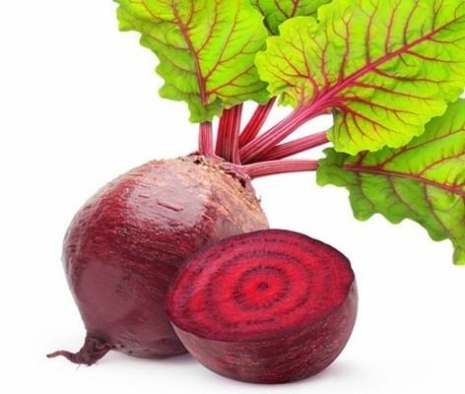
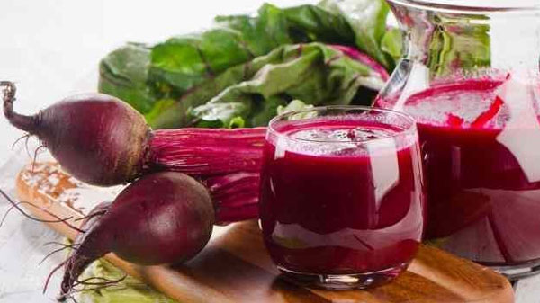
Ildizmevali va qandli ekinlar
Kartoshka yetishtirishda - Xitoy, Hindiston, Rossiya, Ukraina, AQSH.
Shakarqamish yetishtirishda -
Braziliya, Hindiston, Xitoy
Qandlavlagi yetishtirishda - Rossiya, Fransiya, AQSH.

Slide 15
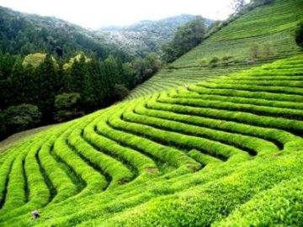
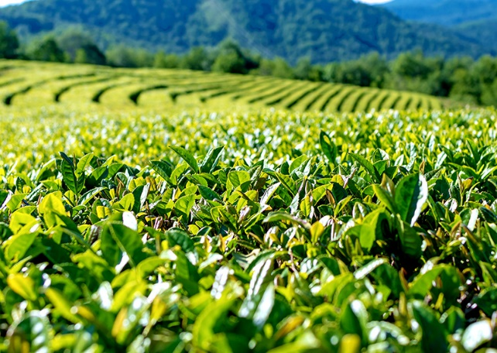
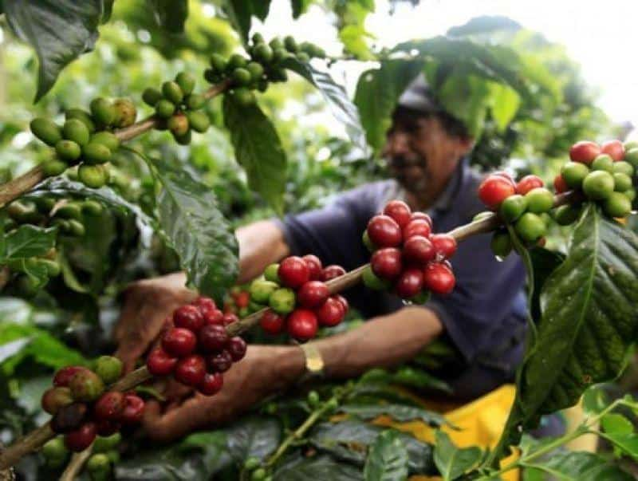
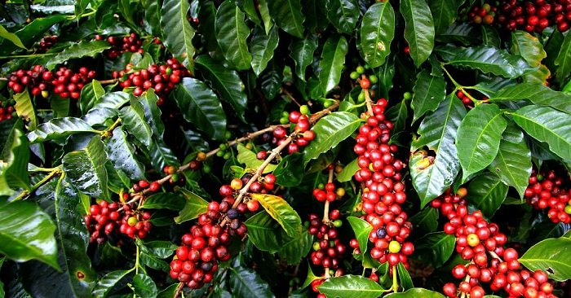
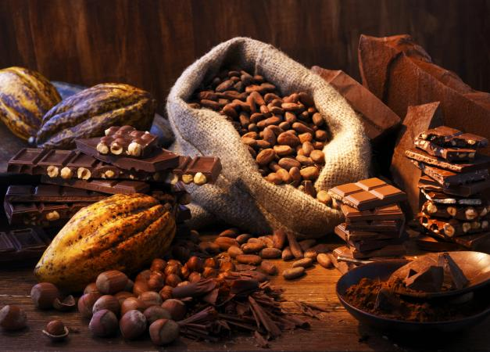
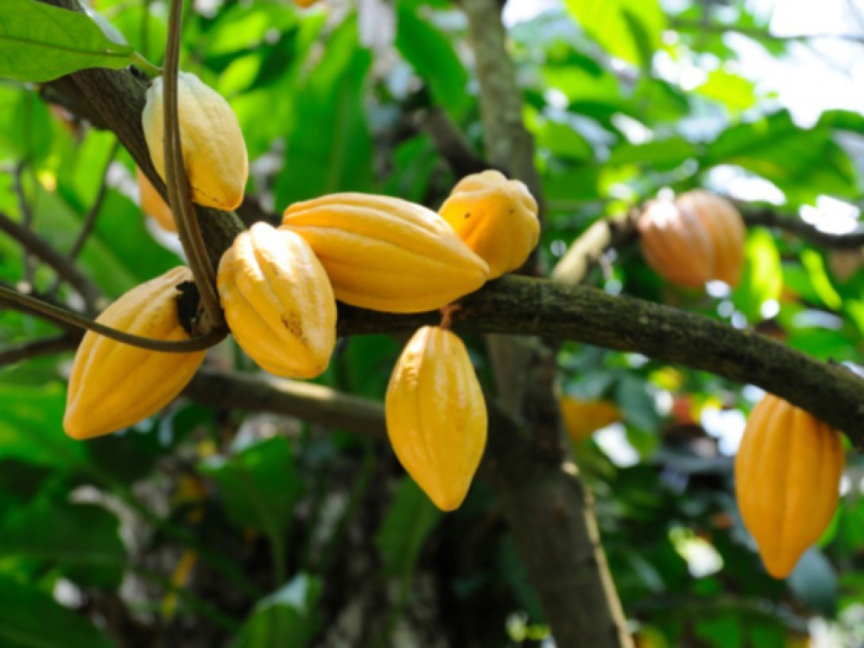
Quvvat beruvchi ekinlar
Choy yalpi hosili bo‘yicha Xitoy, Hindiston, Keniya.
Qahva hosilini yetishtirish bo‘yicha Braziliya, Indoneziya, Vyetnam.
Kakao dukkaklari yig‘ish
bo‘yicha Kot-d’Ivuar, Gana, Indoneziya.

Slide 16
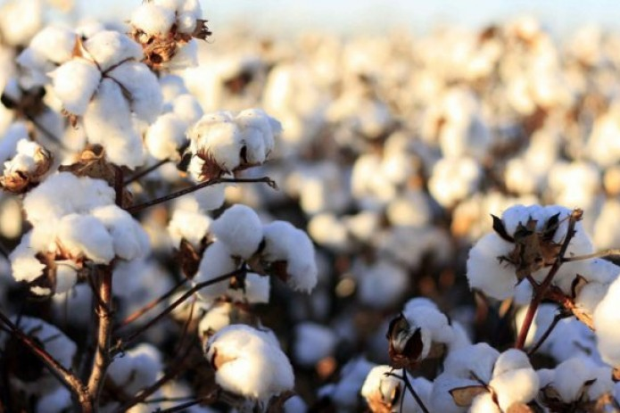
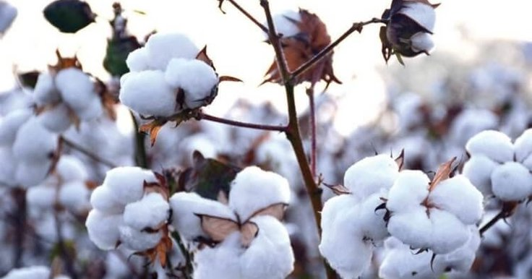
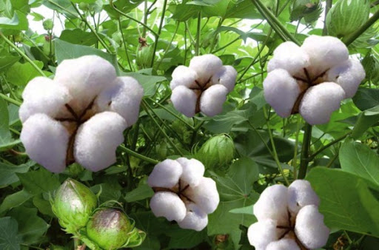
Texnik ekinlar
Xitoy, AQSH, Hindiston, Pokiston, Braziliya, O‘zbekiston eng ko‘p paxta yetishtiradigan davlatlar.

Slide 17
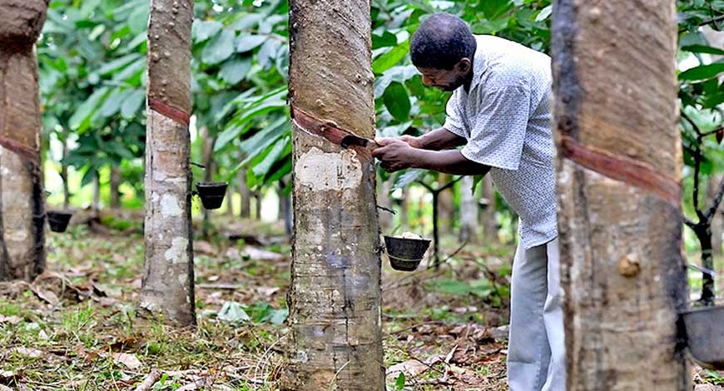
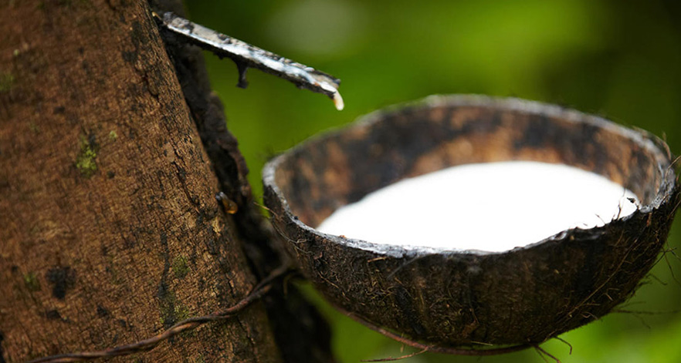
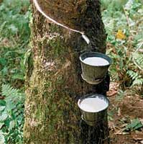
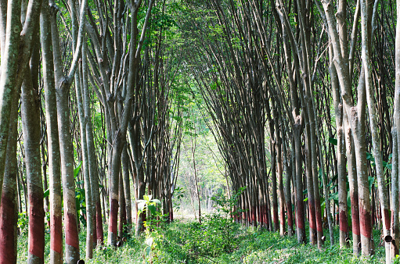
Tabiiy kauchuk - geveya
Tabiiy kauchuk (geveya) yetishtirishda Tailand, Indoneziya, Malayziya, Hindiston, Xitoy davlatlari katta salmoqqa ega.

Slide 18
Mustahkamlash
1. Jahonda qancha aholi qishloq xo‘jaligida band?
А) 1,2 mlrd kishi B) 1,4 mlrd kishi C) 2 mlrd kishi D) 2,3 mlrd kishi
2. Dehqonchilikning eng yirik tarmog‘i – bu….
А) Donli ekinlar yetishtirish B) Texnik ekinlar yetishtirish C) Moyli ekinlar yetishtirish D) Dukkakli ekinlar yetishtirish
3. Sharqiy, Janubi-sharqiy, Janubiy Osiyo mintaqalari qaysi ekin turini yetishtirishda yetakchi hisoblanadi?
А) Bug‘doy B) Choy C) Makkajo‘xori D) Sholi
4. Jahonda yetishtirilayotgan makkajo‘xori umumiy hosilining 25 % i qaysi davlat hissasiga to‘g‘ri keladi?
А) Bug‘doy B) Choy C) Makkajo‘xori D) Sholi

Slide 19
Mustaqil bajarish uchun topshiriq:
1. Darslikdagi “Jahon dehqonchiligi geografiyasi” mavzusini o‘qing.
2. Mavzu yuzasidan berilgan savollarga javob yozing va darslikning 58-sahifasida berilgan jadvalni to‘ldiring.
№ | Ekin turi | Ekin turini yetishtiruvchi peshqadam davlatlar
1 | Sholi
2 | Kungaboqar
3 | Choy
4 | Paxta
5 | Shakarqamish

